Slide 1
Proyecto AR - Sandbox
Exploración de técnicas de interacción entre entornos físicos y virtuales utilizando una ARSandbox basada en Kinect v1.
Daniel Felipe Sanchez Garcia
Juan Pablo Sotelo Rativa
Paulo Alonso Gaona
Grupo de Investigación Multimedia Interactiva
Universidad Distrital Francisco José de Caldas
Facultad de Ingeniería
2026

Slide 2
Resumen / Abstract
Este proyecto se centró en el desarrollo de una plataforma basada en una ARSandbox, un sensor Kinect for Windows v1 y Unity, con el objetivo de reconstruir en tiempo real un terreno virtual a partir de la manipulación de arena física. Para ello se desarrolló una aplicación en WPF encargada de capturar y procesar los datos de profundidad del Kinect, permitiendo su integración con Unity para generar una malla tridimensional dinámica. Además, se incorporaron objetos virtuales interactivos que reaccionan a las modificaciones del terreno. Durante el desarrollo se exploraron alternativas para la detección de manos y reconocimiento de gestos, identificando limitaciones asociadas al hardware utilizado.
RESUMEN EJECUTIVO
El proyecto permitió implementar exitosamente la captura de datos de profundidad mediante Kinect v1, la reconstrucción de un terreno virtual en Unity y la interacción de objetos físicos simulados sobre una superficie dinámica. Inicialmente la comunicación entre aplicaciones se realizó mediante UDP, pero debido a problemas de latencia se migró a un sistema de memoria compartida, obteniendo una mejora significativa en el rendimiento. Aunque se exploraron diversas estrategias para el reconocimiento de manos y gestos, las limitaciones del Kinect v1 impidieron alcanzar una solución robusta. Como resultado, se obtuvo una plataforma funcional para la interacción entre entornos físicos y virtuales, además de una base tecnológica para futuras investigaciones en realidad aumentada e interfaces naturales de usuario.

Slide 3
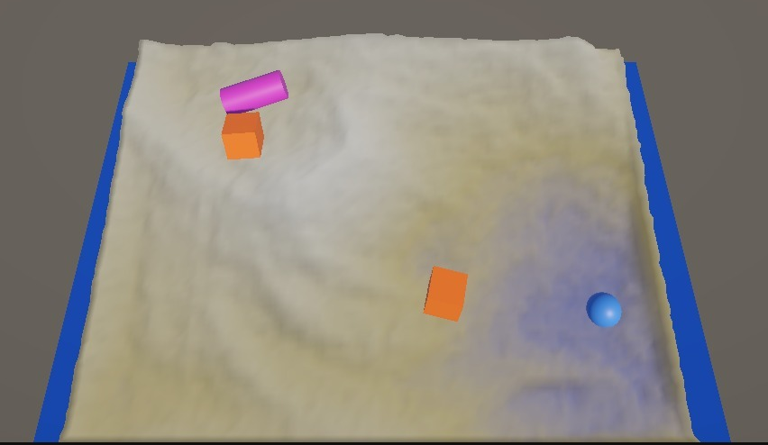
Introducción
PROBLEMA Y CONTEXTO
Integrar una ARSandbox con Unity para controlar elementos virtuales mediante datos de profundidad capturados por Kinect v1, enfrentando limitaciones de compatibilidad y rendimiento.
RELEVANCIA DEL ESTUDIO
Explora formas de interacción natural entre entornos físicos y virtuales.
Permite aprovechar hardware de bajo costo para aplicaciones de realidad aumentada.
Proporciona una base para el desarrollo de herramientas educativas y de simulación interactiva.
Identifica limitaciones y oportunidades de mejora para futuras investigaciones en reconocimiento gestual e interfaces naturales.

Slide 4
Objetivos
OBJETIVO GENERAL
Desarrollar un prototipo de interacción para una ARSandbox basado en Kinect v1 y Unity, utilizando la información de profundidad para la reconstrucción del terreno y explorando mecanismos de interacción mediante objetos virtuales y reconocimiento de gestos.
OBJETIVOS ESPECÍFICOS
1. Capturar y procesar los datos de profundidad obtenidos mediante un sensor Kinect for Windows v1 utilizando una aplicación desarrollada en WPF.
2. Generar una representación tridimensional del terreno a partir de la información de profundidad y transmitirla a Unity para su visualización en tiempo real.
3. Implementar mecanismos de comunicación entre la aplicación de captura y Unity para la transferencia de los datos del terreno.
4. Integrar objetos virtuales en el entorno de Unity que interactúen con la superficie reconstruida mediante el motor físico.
5. Explorar alternativas para la detección de manos y el reconocimiento de gestos utilizando la información proporcionada por el sensor Kinect y herramientas complementarias de visión por computador.

Slide 5
Metodología
HERRAMIENTAS Y TECNOLOGÍAS
ENFOQUES Y MÉTODOS
Captura de profundidad mediante Kinect SDK 1.8.
Procesamiento y normalización de mapas de profundidad.
Generación dinámica de mallas en Unity.
Comunicación entre aplicaciones mediante UDP y memoria compartida.
Pruebas de detección de manos y reconocimiento gestual.
Kinect for Windows v1 (Modelo 1517)
ARSandbox
Proyector
Computador con Windows 11
Visual Studio
Unity
.NET Framework 4.8
WPF
OpenCVSharp
PROCEDIMIENTO
Configuración y puesta en marcha del Kinect.
Captura y procesamiento de datos de profundidad.
Desarrollo de la aplicación WPF.
Comunicación con Unity.
Generación y calibración del terreno virtual.
Integración de objetos interactivos.
Exploración de reconocimiento de manos y gestos.
Optimización mediante memoria compartida.

Slide 6
Resultados
HALLAZGOS PRINCIPALES
Componente | Resultado
Kinect v1 + SDK 1.8 | Funcionamiento estable en Windows 11
Aplicación WPF | Captura y procesamiento de profundidad en tiempo real
Integración con Unity | Comunicación exitosa entre aplicaciones
Reconstrucción del terreno | Malla dinámica generada correctamente
Calibración del Sandbox | Correspondencia entre terreno físico y virtual
Objetos interactivos | Cubos y esferas reaccionan a los cambios del terreno
Memoria compartida | Mejora significativa en la fluidez del sistema
Aspecto | Dificultad identificada
Compatibilidad del Kinect | Falta de soporte oficial para Windows 11
Integración directa con Unity | Limitado soporte para Kinect v1
Comunicación UDP | Latencia y retrasos en la actualización
Reconocimiento de manos | Baja precisión en la detección
Reconocimiento de gestos | No se obtuvo una solución robusta
Kinect v1 | Resolución y capacidad limitadas para seguimiento detallado
RESULTADOS CLAVE
Reconstrucción del terreno: Se logró representar en Unity las modificaciones realizadas sobre la arena física en tiempo real.
Optimización del rendimiento: La migración de UDP a memoria compartida redujo considerablemente la latencia observada durante la actualización del terreno.
Interacción física: Los objetos virtuales respondieron correctamente a las deformaciones de la superficie mediante el motor de físicas de Unity.
Reconocimiento gestual: Aunque se exploraron diferentes alternativas, las limitaciones del Kinect v1 impidieron implementar una detección confiable de manos y gestos.
Aporte principal: Se desarrolló una plataforma funcional que integra una ARSandbox física con un entorno virtual interactivo, estableciendo una base para futuras investigaciones en realidad aumentada e interfaces naturales de usuario.

Slide 7
Análisis y Discusión
INTERPRETACIÓN DE RESULTADOS
Los resultados obtenidos demuestran que es posible utilizar un Kinect for Windows v1 para capturar información de profundidad y reconstruir un terreno virtual interactivo en Unity. La arquitectura basada en una aplicación intermedia en WPF permitió superar limitaciones de compatibilidad y facilitó la integración entre el sensor y el entorno gráfico. Además, la implementación de memoria compartida mejoró significativamente la capacidad de respuesta del sistema frente a la solución inicial basada en UDP.
COMPARACIÓN CON ESTADO DEL ARTE
Este Trabajo
Trabajos Previos
Limitaciones
ARSandbox educativas.
Visualización topográfica.
Integración con sensores de profundidad.
Simulación de fenómenos geográficos
Interfaces naturales de usuario.
Baja precisión en detección de manos.
Compatibilidad limitada del Kinect v1.
Latencia inicial con UDP.
Restricciones del hardware utilizado.
Oportunidad de migrar a sensores modernos.
Reconstrucción dinámica del terreno.
Integración Kinect v1 – WPF – Unity.
Optimización mediante memoria compartida.
Objetos virtuales interactivos.
Exploración de reconocimiento gestual.

Slide 8
Conclusiones y Trabajos Futuros
CONCLUSIONES
Se logró integrar exitosamente una ARSandbox física con Unity utilizando datos de profundidad capturados por Kinect v1.
La aplicación desarrollada en WPF permitió superar las limitaciones de compatibilidad entre Kinect SDK 1.8 y Unity.
La reconstrucción dinámica del terreno permitió representar en tiempo real las modificaciones realizadas sobre la arena e interactuar con objetos virtuales.
La migración de UDP a memoria compartida mejoró significativamente el rendimiento y redujo la latencia del sistema.
Las limitaciones del Kinect v1 impidieron implementar un reconocimiento robusto de manos y gestos, identificando oportunidades de mejora para futuras investigaciones.
TRABAJOS FUTUROS
Incorporar sensores más modernos como Kinect v2, Azure Kinect o Intel RealSense.
Implementar reconocimiento de manos y gestos mediante técnicas de visión por computador y aprendizaje automático (MediaPipe, redes neuronales, etc.).
Desarrollar nuevas interacciones sobre el terreno, como simulación de agua, erosión y fenómenos naturales.
Optimizar la arquitectura de comunicación e integrar información proveniente de múltiples sensores.
Explorar aplicaciones educativas y de simulación en áreas como geografía, geología e ingeniería.

Slide 9

Referencias y Contacto
Email:
dafsanchezg@udistrital.edu.co
jpsotelor@udistrital.edu.co
Repositorio:
https://github.com/JuanSotelo9/ARSanbox_KinectV1.git
Grupo Multimedia Interactiva
CONTACTO
REFERENCIAS BIBLIOGRÁFICAS
[1] Microsoft Corporation. (2013). Kinect for Windows SDK 1.8 programming guide. Microsoft. https://www.microsoft.com/en-us/download/details.aspx?id=40278.
[2] Microsoft Corporation. (2024). Windows Presentation Foundation (WPF) documentation. Microsoft Learn. https://learn.microsoft.com/en-us/dotnet/desktop/wpf/
[3] Unity Technologies. (2024). Unity Manual. https://docs.unity3d.com/.
[4] shimat. (2024). OpenCvSharp [Código fuente]. GitHub. https://github.com/shimat/opencvsharp
[5] Bradski, G. (2000). The OpenCV Library. Dr. Dobb's Journal of Software Tools. https://opencv.org/

